Slide 1
CIENCIA DE DATOS
Grado en biomedicina
DR. ARIEL CARIAGA-MARTÍNEZ

Slide 2
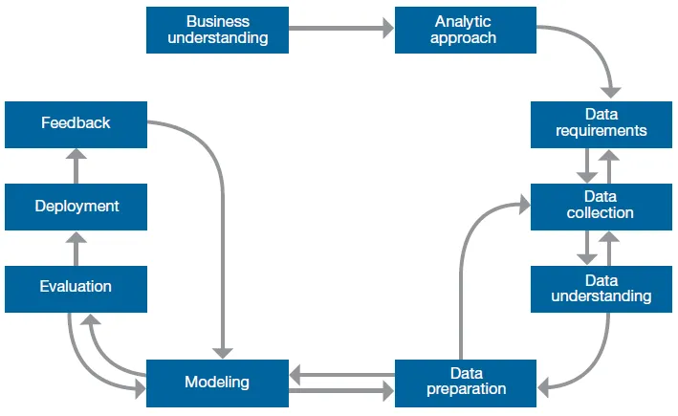
¿Qué es el modelado de datos?
El modelado de datos es el proceso de estructurar y organizar los datos para su uso efectivo en análisis y predicciones. En ciencia de datos, el modelado no solo implica la organización física de los datos, sino también la posibilidad de desarrollar posibles abstracciones (MATEMÁTICA), relaciones, reglas y estructuras entre ellos.
https://medium.com/@applying.pe/10-etapas-para-la-ciencia-de-datos-b4689181d0a2

Slide 3
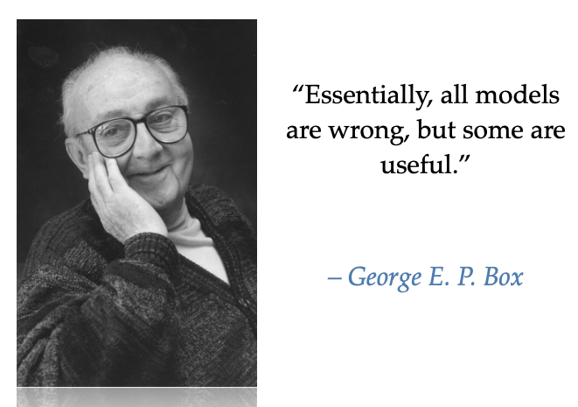

Slide 4
Pasos previos
- Formato que facilite su análisis y manipulación.
- Inconsistencias, duplicaciones y datos → EDA EN PROFUNDIDAD.
- Conclusión: tomar decisiones fundamentadas sobre qué datos usar, cómo deben ser tratados y cómo deben ser interpretados, reduciendo así errores potenciales en el análisis final.

Slide 5
¿Qué modelo elegir?
PREGUNTA + DATOS (LIMPIOS) DISPONIBLES + USO (CASOS POSIBLES)
CLASIFICACIÓN
REGRESIÓN
CLÚSTERES
SERIES TEMPORALES
ETC.

Slide 6
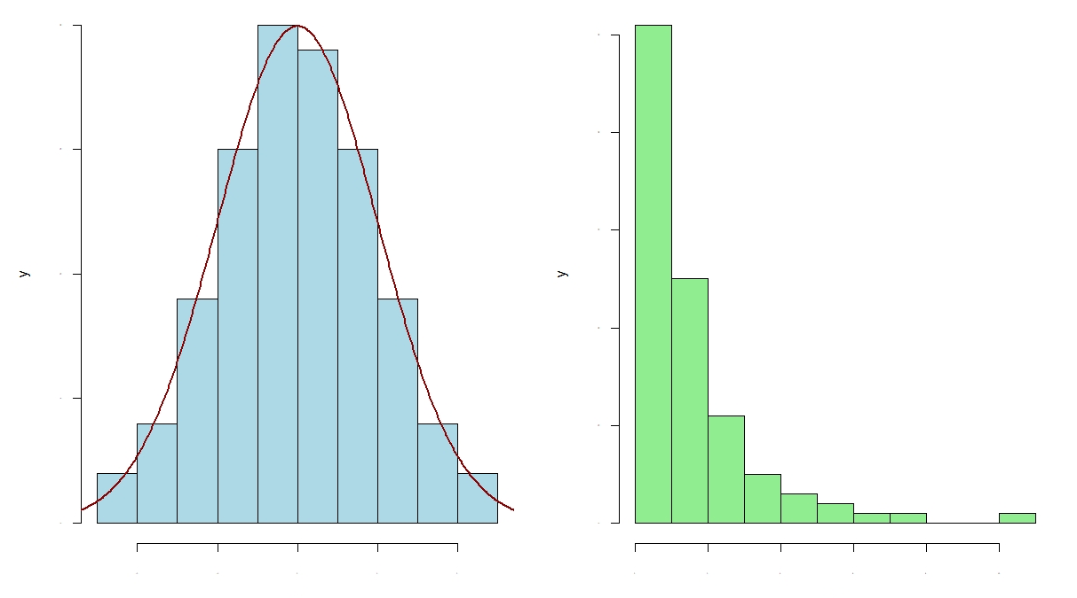
Preparación de los datos para el modelado.
La normalización, escalado y transformación de los datos son pasos cruciales para asegurar que el análisis sea coherente.
- La normalización ajusta los datos para que estén dentro de un mismo rango, por ejemplo, entre 0 y 1, eliminando diferencias de magnitud entre las variables. X_normalizado = (X - X_min) / (X_max - X_min)
- El escalado o estandarización busca ajustar las variables a distribuciones (típicamente media = 0 y var = 1): Z-score
- Transformación: incluye técnicas como la conversión/normalización logarítmica, normalización decimal.
- Normalización robusta usando percentiles (25-75) para evitar la influencia de outliers.

Slide 7
“Ingeniería de variables”
Transformar datos en nuevas variables para mejorar el rendimiento de los modelos.
- Creación de variables derivadas (de fechas a edades).
- Relaciones entre variables (sumas, multiplicaciones, ratios).
- Binarizaciones y categorizaciones.
- Selección automática vs estadística

Slide 8
“Ingeniería de variables”: más opciones
- Agregación de datos (series temporales): sumas, promedios incluso desviaciones.
- Interacciones entre variables (modeladas “aparte”).
- Reducir la dimensionalidad.
- Creatividad…matemática… + contexto

Slide 9
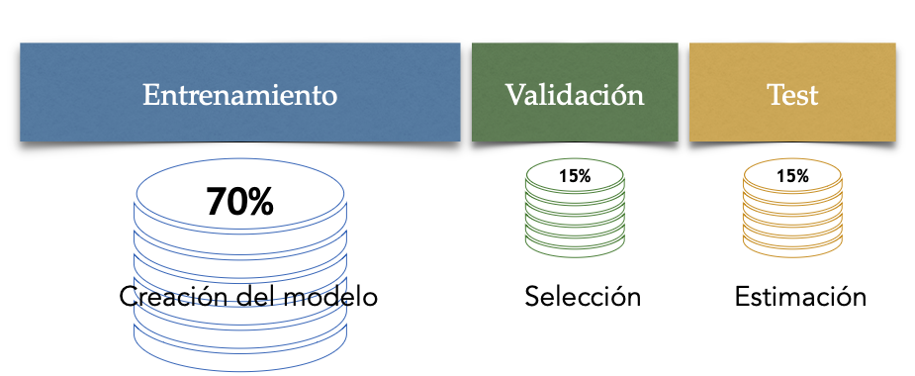
Dividiendo los datos para la puesta a punto
- Entrenamiento: se utiliza para ajustar el modelo.
- Validación: ayuda a optimizar los hiperparámetros del modelo + generalización.
- Prueba: evalúa el rendimiento final del modelo en datos no utilizados previamente.
80/20: sin validación
¿Validación sobre todo el dataset?

Slide 10
TIPOS DE MODELOS
OTROS (CLÚSTERING, SERIES TEMPORALES, MODELOS NO SUPERVISADOS – REDUCCIÓN DE LA DIMENSIONALIDAD-, ETC)
CLASIFICACIÓN
ÚTILES EN DIVERSAS ÁREAS.
REGRESIÓN
VARIABLES CUALITATIVAS
VARIABLES CUANTITATIVAS.
MUY COMÚN EN CLÍNICA
MÉTRICAS ASOCIADAS: CURVA ROC/AUC; PRECISIÓN, EXACTITUD, ETC.
MUY COMÚN EN ÁMBITOS EMPRESARIALES.
MÉTRICAS ASOCIADAS: SEGÚN EL TIPO DE MODELO (TÍPICAMENTE RMSE: Raíz del Error Cuadrático Medio
ADAPTABLES PERO DE USO MÁS RESTRINGIDO.

Slide 11
Rendimiento de los modelos
Accuracy, precisión, recall, ROC
Cross-validation.
Bussiness metrics.
Ajuste fino y evaluación iterativa.
Generalización de los resultados.
Comprensión del contexto.
Comparación con líneas de base.

Slide 12
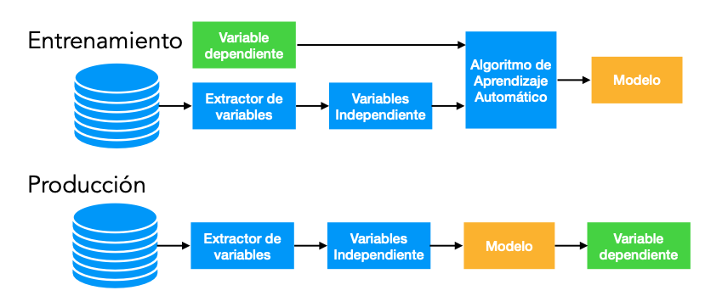
MODELOS EN PRODUCCIÓN
Problemas:
- Model decay/Model drift (envejecimiento del modelo): peores rendimientos con el tiempo (cambios significativos en el entorno del entrenamiento inicial) → Ojo en sistemas dinámicos.
- Data/Feature/Concept drift: deriva de datos, variables o relaciones entre variables → El modelo envejece porque las distribuciones cambian con el tiempo, las variables ya no representan los mismo o sus interacciones no son las mismas.
Mitigación → Ingreso de nuevos datos, reentrenamiento y monitorización continua de los rendimientos.

Slide 13
GRACIAS
DR. ARIEL CARIAGA-MARTINEZ
CIENCIA DE DATOS
ACARIMAR@UAX.ES

Slide 14
TRABAJOS
Grado en biomedicina
DR. ARIEL CARIAGA-MARTÍNEZ

Slide 15

UN “NUEVO” MODELO
Formar equipos (4 personas).
Utiliza los datasets indicados y sus diccionarios de datos.
BUSCA INFORMACIÓN SOBRE CÓMO GENERAR MODELOS BÁSICOS DE CLASIFICACIÓN Y REGRESIÓN.
Seguramente ya conoces como hacerlo: busca una modelización retadora y explica qué significa cada outcome.
APLICA LOS PRINCIPIOS BÁSICOS QUE VIMOS EN LA TEORÍA: POR AHORA NO HACE FALTA QUE HAGAS UN “MACHINE LEARNING PERFECTO”. SOLO VAMOS A ACERCARNOS AL MODELO.
Genera visualizaciones: ¿qué ”historia” podrías contar tras el modelado?

